Slide 1

Поширення солей у природі
Карбонати
Карбонати — кристалічні речовини. У воді не розчиняються, за винятком карбонатів лужних металів та амонію.

Slide 2
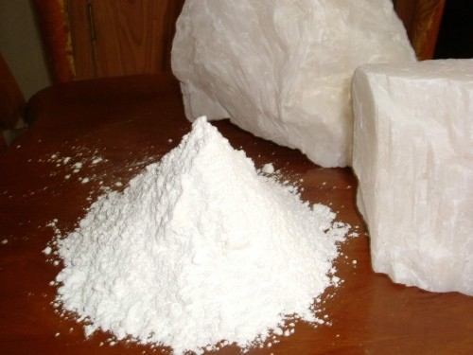
Натрій карбонат
Карбонат натрію Na₂CO₃, або сода, є одним з головних продуктів хімічної промисловості. У величезних кількостях сода споживається скляною, миловарною, целюлозно-паперовою, текстильною, нафтовою і іншими галузями промисловості, а також служить для отримання різних солей натрію. Застосування соди в домашньому вжитку загальновідомо.
До кінця XVIII століття вся сода, що застосовувалася в промисловості, добувалася виключно з природних джерел. Такими джерелами були природні відкладення карбонату натрію, що зустрічаються в Єгипті і деяких інших місцях, зола морських водоростів і рослин, що виростають на солончаковому ґрунті, і содові озера. У 1775 р. Французька академія наук, зважаючи на нестачу лугів у Франції, призначила премію за винахід якнайкращого способу отримання соди з куховарської солі. Проте пройшло шістнадцять років, перш ніж цим питанням зацікавився французький лікар Леблан, який розробив економічно вигідний сульфатний спосіб отримання соди і в 1791 р. здійснив його у виробничому масштабі.

Slide 3
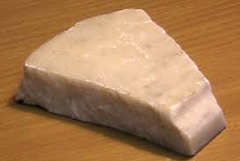
Кальцій карбонат
Із солей карбонатної кислоти важливе значення має карбонат кальцію СаС0₃. Він зустрічається в природі у вигляді мармуру, вапняку, крейди. Мармур використовують як оздоблювальний матеріал у будівництві та скульптурі, вапняк — для добування вапна, яке також застосовується у будівництві, а крім того, вноситься у грунт для зниження кислотності і поліпшення його структури. Крейду застосовують для побілки, а також у скляній, гумовій та інших галузях промисловості.
Карбонат кальцію СаС0₃ у воді не розчиняється. Тому вапняна вода (розчин гідроксиду кальцію) внаслідок пропускання крізь неї оксиду карбону(IV) стає каламутною.
Проте, якщо пропускати С0₂ довго, то каламуть із часом зникає. Це пояснюється утворенням розчинної кислої солі — гідрокарбонату кальцію:

Slide 4
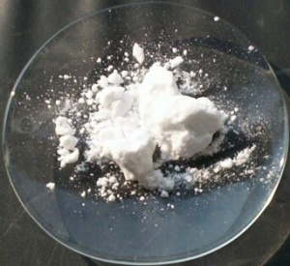
Калій карбонат
Карбона́т ка́лію K₂CO₃ — безбарвна кристалічна речовина. У воді розчиняється добре. Застосовується в склоробному виробництві для виготовлення спеціальних сортів скла, в миловарному виробництві для виготовлення спеціальних сортів мила (рідкого зеленого). Багато поташу міститься в попелі рослин, особливо соняшника (30—40% в перерахунку на K₂O), гречки (близько 25% K₂O), соломи (близько 20% K₂O), берези (близько 15% K₂O), змішаної деревини (близько 10% K₂O). У зв'язку з цим попіл рослин часто використовується яккалійні добрива.
Поташ — калієва сіль вугільної кислоти, біла порошкоподібна речовина з властивостями лугу; застосовувався при відбілюванні і фарбуванні тканин, у миловарні, виробництві скла тощо.
Поташ отримували, виварюючи з дерев'яного попелу, який у процесі виробництва розрізнявся на фальбу (поташний напівфабрикат, випалений, але ще не смальцьований попіл) і смальцюгу. Останню отримували після перепалення вже заготовленої золи (фальби) у спеціальних печах — гартах, що входили до виробничого комплексу поташної буди. Фальба, смальцюга і готовий поташ нарівні зі збіжжям були головними предметами експорту з Польщі, України і Білорусі наприкінці XVI — у першій половині XVII ст.

Slide 5
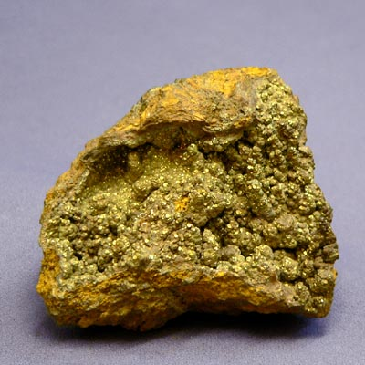
Ферум (II) карбонат (сидорит)
Карбонат заліза (II) - неорганічне з'єднання, сіль металу заліза і вугільної кислоти з формулою FeCO _{3,} білі кристали, не розчиняється у воді, утворює кристалогідрат.
У природі зустрічається мінерал сидерит (залізний шпат) - FeCO ₃ з домішками карбонатів Ca, Mg, Mn.

Slide 6
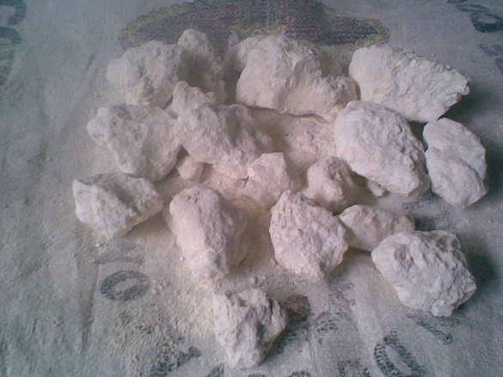
Магній карбонат
Карбонат магнію - лікарський засіб що надає антацидний і противиразкову дію.
Карбонат заліза (II) - неорганічне з'єднання, сіль металу заліза і вугільної кислоти з формулою FeCO_{3,} білі кристали, не розчиняється у воді, утворює кристалогідрат.
Карбонат магнію широко поширений в природі у вигляді мінералу магнезиту.
Основний карбонат магнію (так звана біла магнезія) застосовують як наповнювач в гумових сумішах, для виготовлення теплоізоляційних матеріалів.
У медицині та як харчової добавки E504 використовується основний карбонат магнію .
Спортивна магнезія використовується для підсушування рук і, як наслідок, збільшення надійності хвата.
Карбонат магнію необхідний у виробництві скла, цементу, цегли.
За фізичними властивостями: білий легкий порошок без запаху і смаку, практично не розчиняється у воді. Розчиняється в розведених розчинах мінеральних кислот (з інтенсивним виділенням газу).

